Slide 1
Дисциплина: МДК.01.04 Системное программирование Практическая работа № 5 Тема: Создание и запуск программы на ассемблере Цель: Научиться создавать и запускать простые программы на ассемблере.
23.09.2024

Slide 2
Интернет-ресурсы:
Assembler. Установка интерпретатора и запуск первой программы через DOSBox https://habr.com/ru/articles/564898/
Запуск DosBox https://youtu.be/LByZ9bIQygA
Урок по Assembler. #1 Настройка DosBox под TurboAssembler(tasm) https://youtu.be/AWiIUuxur4U

Slide 3
Трансляция программы
Для программирования на ассемблере нам прежде всего необходим компилятор-
компьютерная программа, которая преобразует исходный код программы на языке программирования высокого уровня в функционально эквивалентный набор инструкций на языке низкого уровня
Наиболее известные компиляторы это TASM, MASM и FASM.
TASM (Turbo Assembler) — ассемблерный язык, разработанный Borland International в 1988 году для конкуренции с MASM от Microsoft. TASM может работать совместно с другими продуктами компании — Turbo C и Turbo Pascal. Он совмещает в себе удобство, простоту и обладает высокой скоростью выполнения.
FASM (Flat Assembler) — это быстрый компилятор языка ассемблера для процессоров архитектуры x86, написанный Томашем Грыштаром. Он выполняет несколько проходов для оптимизации размера сгенерированного машинного кода. FASM является кроссплатформенным, обладает открытым исходным кодом, красивым синтаксисом и бесплатный для скачивания.
MASM используется для создания драйверов под Windows. Также MASM можно найти в Visual Studio

Slide 4
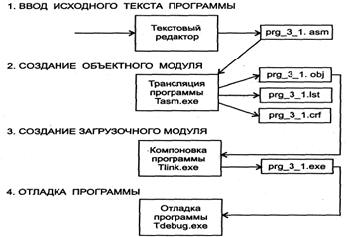
Схема процесса разработки
программы на ассемблере

Slide 5
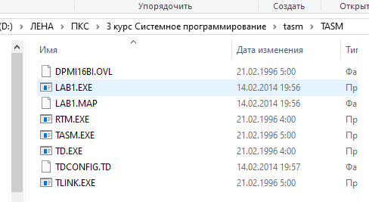
Ход работы
Создадим в каталоге \TASM вложенные каталоги . .\WORK и . .\PROGRAM.
Каталог ..\PROGRAM будет использоваться для хранения отлаженных кодов программ и их исполняемых модулей (файлов с расширением .ехе).
Каталог ..\WORK станет рабочим — в нем будут находиться необходимые для получения исполняемого модуля файлы из пакета транслятора TASM и файл начального модуля, с которым в данный момент ведется работа.
После устранения ошибок в начальном модуле его вместе с исполняемым модулем можно будет переписать в каталог . .\PROGRAM, а из каталога. .\WORK удалить все ненужные файлы, чтобы подготовить его для работы со следующим начальным модулем на ассемблере.
Таким образом, в каталоге ..\WORK всегда будет находиться рабочая версия программы, а в каталоге ..\PROGRAM — отлаженная версия.
2. Поместим в каталог. .\WORK файлы tasm.exe, tlink.exe и rtm.exe.
Если в дальнейшем в каталоге . .\WORK не окажется каких-то рабочих файлов вашей программы, программы tasm.exe и tlink.exe выдадут соответствующее сообщение.

Slide 6
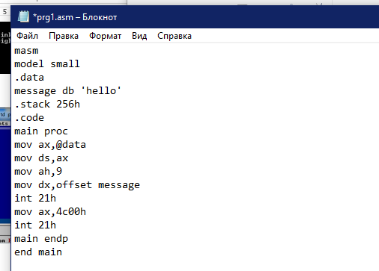
Ход работы
3. Создадим в текстовом редакторе файл prg1.asm

Slide 7

Ход работы
Поместим в каталог. .\WORK файл prg1.asm.
5. Перейдем в каталог . .\WORK и инициируем трансляцию программы prg1.asm командной строкой вида
tasm.exe /zi prg1.asm,,,
Трансляция состоит в преобразовании предложений исходного языка в коды машинных команд. В результате трансляции образуется объектный файл с расширением .OBJ.
Ключи: /z разрешает вывод на экран строк исходного текста программы, в которых ассемблер обнаружил ошибки
/zi управляет включением в объектный файл номеров строк исходной программы
/n подавляет вывод в листинг перечня символических обозначений в программе
tasm /z /zi /n p, p, p

Slide 8
Ход работы
6. Если prog.asm не содержит ошибок, то в результате создается файл prg1.OBJ, который нужно скомпоновать при помощи компоновщика tlink.exe:
tlink /v prg1. obj
Ключ /v передает в загрузочный файл символьную информацию, позволяющую отладчику TD выводить на экран полный текст исходной программы, включая метки, Ключ /х подавляет формирование карты загрузки
tlink /v /х р, р

Slide 9

Ход работы
7. Запустим полученный в ходе компоновки файл prg1.exe можно командой:
td prg1.exe
В результате ее выполнения получим:
Компоновщик создает загрузочный, готовый к выполнению модуль в формате .ЕХЕ. Запуск подготовленной программы prg1.exe осуществляется командой prg1.exe или просто prg1
Если программа не работает должным образом, необходимо прибегнуть к помощи интерактивного отладчика.
Отладчик пакета TASM запускается командой td p, где р (или р.ехе) - имя файла с отлаживаемой программой. По умолчанию отладчик загружает файл с расширением .ЕХЕ. Перед отладкой не следует переименовывать ни исходный, ни выполнимый файлы.

Slide 10
Ответьте на вопросы
1. Какие этапы проходит разработка программы на ассемблере?
2. Что происходит на этапе трансляции?
3. Что собой представляет объектный модуль?
4. Какая информация находится в файле листинга?
5. Какой формат имеют строки в файле листинга?
6. Какие функции выполняет компоновщик программ?

